Slide 1
МО Пудостьское сельское
поселение

Slide 2
Бюджет для граждан
Отчет об исполнении бюджета МО Пудостьское сельское поселение за 2023 год

Slide 3
Общая характеристика МО Пудостьское сельское поселение
№ п/п | Показатель | Единица измерения | Количество
1. | Общая площадь территории Пудостьского сельского поселения | Кв. км | 147,26
2. | Количество населенных пунктов, входящих в состав Пудостьского сельского поселения | Ед. | 28
3. | Плотность населения | Чел./ кв. км | 68
4. | Численность постоянно проживающего населения (на 01.01.2024г.) | Чел. | 12 665

Slide 4
Демографическая ситуация
Год | Численность постоянно проживающего населения, чел. | Число родившихся, чел. | Число умерших, чел.
2019 | 10 288 | 87 | 105
2020 | 10 114 | 57 | 112
2021 | 10 116 | 82 | 146
2022 | 10 053 | 63 | 130
2023 | 12 665 | 60 | 112

Slide 6
Предпринимательство в МО Пудостьское сельское поселение
191 организаций
346 индивидуальных предпринимателей

Slide 7
- 46 объектов торговли
Рост среднемесячной
заработной платы на 18,6%
- 6 предприятий общественного питания
- 6 предприятий оказывает бытовые услуги
- 3 автолавки

Slide 8
БЮДЖЕТ. ОСНОВНЫЕ ТЕРМИНЫ И ОПРЕДЕЛЕНИЯ Бюджет - форма образования и расходования денежных средств, предназначенных для финансового обеспечения задач и функций государства и местного самоуправления; Консолидированный бюджет - свод бюджетов бюджетной системы Российской Федерации на соответствующей территории (за исключением бюджетов государственных внебюджетных фондов) без учета межбюджетных трансфертов между этими бюджетами; Бюджетная система Российской Федерации - основанная на экономических отношениях и государственном устройстве Российской Федерации, регулируемая законодательством Российской Федерации совокупность федерального бюджета, бюджетов субъектов Российской Федерации, местных бюджетов и бюджетов государственных внебюджетных фондов; Доходы бюджета - поступающие в бюджет денежные средства, за исключением средств, являющихся в соответствии с настоящим Кодексом источниками финансирования дефицита бюджета; Расходы бюджета - выплачиваемые из бюджета денежные средства, за исключением средств, являющихся в соответствии с настоящим Кодексом источниками финансирования дефицита бюджета; Дефицит бюджета - превышение расходов бюджета над его доходами; Профицит бюджета - превышение доходов бюджета над его расходами; Бюджетный процесс - регламентируемая законодательством Российской Федерации деятельность органов государственной власти, органов местного самоуправления и иных участников бюджетного процесса по составлению и рассмотрению проектов бюджетов, утверждению и исполнению бюджетов, контролю за их исполнением, осуществлению бюджетного учета, составлению, внешней проверке, рассмотрению и утверждению бюджетной отчетности; Бюджетная роспись - документ, который составляется и ведется главным распорядителем бюджетных средств (главным администратором источников финансирования дефицита бюджета) в соответствии с настоящим Кодексом в целях исполнения бюджета по расходам (источникам финансирования дефицита бюджета); Бюджетные ассигнования - предельные объемы денежных средств, предусмотренных в соответствующем финансовом году для исполнения бюджетных обязательств; Государственный или муниципальный долг - обязательства, возникающие из государственных или муниципальных заимствований, гарантий по обязательствам третьих лиц, другие обязательства в соответствии с видами долговых обязательств, установленными настоящим Кодексом, принятые на себя Российской Федерацией, субъектом Российской Федерации или муниципальным образованием; Расходные обязательства - обусловленные законом, иным нормативным правовым актом, договором или соглашением обязанности публично-правового образования (Российской Федерации, субъекта Российской Федерации, муниципального образования) или действующего от его имени казенного учреждения предоставить физическому или юридическому лицу, иному публично-правовому образованию, субъекту международного права средства из соответствующего бюджета;

Slide 9
БЮДЖЕТ. ОСНОВНЫЕ ТЕРМИНЫ И ОПРЕДЕЛЕНИЯ Публичные нормативные обязательства - публичные обязательства перед физическим лицом, подлежащие исполнению в денежной форме в установленном соответствующим законом, иным нормативным правовым актом размере или имеющие установленный порядок его индексации, за исключением выплат физическому лицу, предусмотренных статусом государственных (муниципальных) служащих, а также лиц, замещающих государственные должности Российской Федерации, государственные должности субъектов Российской Федерации, муниципальные должности, работников казенных учреждений, военнослужащих, проходящих военную службу по призыву (обладающих статусом военнослужащих, проходящих военную службу по призыву), лиц, обучающихся (воспитанников) в государственных (муниципальных) образовательных учреждениях; Межбюджетные отношения - взаимоотношения между публично-правовыми образованиями по вопросам регулирования бюджетных правоотношений, организации и осуществления бюджетного процесса; Межбюджетные трансферты - средства, предоставляемые одним бюджетом бюджетной системы Российской Федерации другому бюджету бюджетной системы Российской Федерации; Дотации - межбюджетные трансферты, предоставляемые на безвозмездной и безвозвратной основе; Бюджетные полномочия - установленные настоящим Кодексом и принятыми в соответствии с ним правовыми актами, регулирующими бюджетные правоотношения, права и обязанности органов государственной власти (органов местного самоуправления) и иных участников бюджетного процесса по регулированию бюджетных правоотношений, организации и осуществлению бюджетного процесса; смета доходов и расходов населенного пункта, другой территории, не являющейся муниципальным образованием, - утвержденный органом местного самоуправления городского, сельского поселения план доходов и расходов распорядителя (главного распорядителя) средств местного бюджета, уполномоченного местной администрацией городского, сельского поселения осуществлять в данном населенном пункте (на другой территории), входящем (входящей) в состав территории городского, сельского поселения, отдельные функции местной администрации; государственные (муниципальные) услуги (работы) - услуги (работы), оказываемые (выполняемые) органами государственной власти (органами местного самоуправления), государственными (муниципальными) учреждениями и в случаях, установленных законодательством Российской Федерации, иными юридическими лицами; Государственное (муниципальное) задание - документ, устанавливающий требования к составу, качеству и (или) объему (содержанию), условиям, порядку и результатам оказания государственных (муниципальных) услуг (выполнения работ); Бюджетные инвестиции - бюджетные средства, направляемые на создание или увеличение за счет средств бюджета стоимости государственного (муниципального) имущества; Финансовые органы - Министерство финансов Российской Федерации, органы исполнительной власти субъектов Российской Федерации, осуществляющие составление и организацию исполнения бюджетов субъектов Российской Федерации (финансовые органы субъектов Российской Федерации), органы (должностные лица) местных администраций муниципальных образований, осуществляющие составление и организацию исполнения местных бюджетов (финансовые органы муниципальных образований); Главный распорядитель бюджетных средств (главный распорядитель средств соответствующего бюджета) - орган государственной власти (государственный орган), орган управления государственным внебюджетным фондом, орган местного самоуправления, орган местной администрации, а также наиболее значимое учреждение науки, образования, культуры и здравоохранения, указанное в ведомственной структуре расходов бюджета, имеющие право распределять бюджетные ассигнования и лимиты бюджетных обязательств между подведомственными распорядителями и (или) получателями бюджетных средств;

Slide 10
БЮДЖЕТ. ОСНОВНЫЕ ТЕРМИНЫ И ОПРЕДЕЛЕНИЯ Получатель бюджетных средств (получатель средств соответствующего бюджета) - орган государственной власти (государственный орган), орган управления государственным внебюджетным фондом, орган местного самоуправления, орган местной администрации, находящееся в ведении главного распорядителя (распорядителя) бюджетных средств казенное учреждение, имеющие право на принятие и (или) исполнение бюджетных обязательств от имени публично-правового образования за счет средств соответствующего бюджета; Казенное учреждение - государственное (муниципальное) учреждение, осуществляющее оказание государственных (муниципальных) услуг, выполнение работ и (или) исполнение государственных (муниципальных) функций в целях обеспечения реализации предусмотренных законодательством Российской Федерации полномочий органов государственной власти (государственных органов) или органов местного самоуправления, финансовое обеспечение деятельности которого осуществляется за счет средств соответствующего бюджета на основании бюджетной сметы; Ведомственная структура расходов бюджета - распределение бюджетных ассигнований, предусмотренных законом (решением) о бюджете, по главным распорядителям бюджетных средств, разделам, подразделам, целевым статьям, группам (группам и подгруппам) видов расходов бюджетов либо по главным распорядителям бюджетных средств, разделам, подразделам и (или) целевым статьям (государственным (муниципальным) программам и непрограммным направлениям деятельности), группам (группам и подгруппам) видов расходов классификации расходов бюджетов; Администратор доходов бюджета - орган государственной власти (государственный орган), орган местного самоуправления, орган местной администрации, орган управления государственным внебюджетным фондом, Центральный банк Российской Федерации, казенное учреждение, осуществляющие в соответствии с законодательством Российской Федерации контроль за правильностью исчисления, полнотой и своевременностью уплаты, начисление, учет, взыскание и принятие решений о возврате (зачете) излишне уплаченных (взысканных) платежей, пеней и штрафов по ним, являющихся доходами бюджетов бюджетной системы Российской Федерации; Государственная или муниципальная гарантия (государственная гарантия Российской Федерации, государственная гарантия субъекта Российской Федерации, муниципальная гарантия) - вид долгового обязательства, в силу которого соответственно Российская Федерация, субъект Российской Федерации, муниципальное образование (гарант) обязаны при наступлении предусмотренного в гарантии события (гарантийного случая) уплатить лицу, в пользу которого предоставлена гарантия (бенефициару), по его письменному требованию определенную в обязательстве денежную сумму за счет средств соответствующего бюджета в соответствии с условиями даваемого гарантом обязательства отвечать за исполнение третьим лицом (принципалом) его обязательств перед бенефициаром; Текущий финансовый год - год, в котором осуществляется исполнение бюджета, составление и рассмотрение проекта бюджета на очередной финансовый год (очередной финансовый год и плановый период); Очередной финансовый год - год, следующий за текущим финансовым годом; Плановый период - два финансовых года, следующие за очередным финансовым годом; Отчетный финансовый год - год, предшествующий текущему финансовому году.

Slide 11
Основные характеристики бюджета МО Пудостьское сельское поселение за 2023 год
Наименование | Факт исполне-ния за 2022 год (тыс. руб.) | Уточнен-ный план за 2023 год (тыс. руб.) | Исполнено за 2023 год (тыс. руб.) | % исполнения | Отношение 2023 года к 2022 году (%)
Доходы | 103 867,6 | 122 919,3 | 124 126,8 | 101,0 | 119,5
Расходы | 119 459,8 | 127 021,4 | 135 941,6 | 99,1 | 113.8
Дефицит(-), профицит (+) | - 15 592,2 | - 4102,1 | - 1814,8

Slide 12
Исполнение бюджета МО Пудостьское сельское поселение за 2023 год
Доходы
124 126,8 тыс. руб.
(исполнение 101,0%)
Налоговые и неналоговые 42 657,2 тыс. руб. (104,0%)
Безвозмездные поступления
81 469,6 тыс. руб. (99,5%)
Расходы
125 941,6 тыс. руб. (исполнение 99,1%)
Непрограммные расходы 21 719,0 тыс. руб. (98,9%)
Программные расходы (в рамках муниципальной программы «Социально-экономическое развитие МО Пудостьское сельское поселение»)
104 222,6 тыс. руб.
(99,2%)
Дефицит бюджета: - 1 814,8 тыс. руб.

Slide 13
Исполнение доходов МО Пудостьское сельское поселение за 2023 год
Наименование показателя | Утверждено бюджет Пудостьского сельского поселения на 2023 год (тыс. руб.) | Исполнение за 2023 год (тыс. руб.) | % испол-нения
НАЛОГОВЫЕ И НЕНАЛОГОВЫЕ ДОХОДЫ | 41 025,5 | 42 657,2 | 104,0
налоговые доходы | 36 673,1 | 38 236,8 | 104,3
Налог на доходы физических лиц | 18 127,8 | 18 957,6 | 104,6
Акцизы по подакцизным товарам (продукции), производимым на территории Российской Федерации | 4 201,5 | 4 628,6 | 110,2
Единый сельскохозяйственный налог | 1 128,8 | 1 128,8 | 100,0
Налог на имущество физических лиц | 2 925,0 | 2 956,9 | 101,1
Земельный налог | 10 290,0 | 10 564,9 | 102,7
неналоговые доходы | 4 352,4 | 4 420,4 | 101,4
ДОХОДЫ ОТ ИСПОЛЬЗОВАНИЯ ИМУЩЕСТВА, НАХОДЯЩЕГОСЯ В ГОСУДАРСТВЕННОЙ И МУНИЦИПАЛЬНОЙ СОБСТВЕННОСТИ | 2 148,7 | 2 244,4 | 104,5
ДОХОДЫ ОТ ОКАЗАНИЯ ПЛАТНЫХ УСЛУГ (РАБОТ) И КОМПЕНСАЦИИ ЗАТРАТ ГОСУДАРСТВА | 1 046,6 | 1 021,7 | 97,6

Slide 14
Наименование показателя | Утверждено бюджет Пудостьского сельского поселения на 2023 год (тыс. руб.) | Исполнение за 2023 год (тыс. руб.) | % испол-нения
ДОХОДЫ ОТ ПРОДАЖИ МАТЕРИАЛЬНЫХ И НЕМАТЕРИАЛЬНЫХ АКТИВОВ | 1 121,7 | 1 121,7 | 100,0
ШТРАФЫ, САНКЦИИ, ВОЗМЕЩЕНИЕ УЩЕРБА | 35,4 | 35,4 | 100,0
ПРОЧИЕ НЕНАЛОГОВЫЕ ДОХОДЫ | 0,0 | - 2,8
БЕЗВОЗМЕЗДНЫЕ ПОСТУПЛЕНИЯ | 81 893,8 | 81 469,6 | 99,5
Дотации бюджетам сельских поселений на выравнивание бюджетной обеспеченности | 37 407,1 | 37 407,1 | 100,0
Субсидии бюджетам бюджетной системы Российской Федерации (межбюджетные субсидии) | 41 890,4 | 41 466,2 | 99,0
Субвенции бюджетам субъектов Российской Федерации и муниципальных образований | 636,2 | 636,2 | 100,0
Иные межбюджетные трансферты | 1 921,4 | 1 921,4 | 100,0
Прочие безвозмездные поступления в бюджеты сельских поселений | 38,7 | 38,7 | 100,0
Доходы бюджета - Всего | 122 919,3 | 124 126,8 | 101,0

Slide 16
Исполнение расходов МО Пудостьское сельское поселение за 2023 год
Наименование показателя | Утверждено бюджет Пудостьского сельского поселения на 2023 год (тыс. руб.) | Исполнение за 2023 год (тыс. руб.) | % испол-нения
Общегосударственные вопросы | 21 028,9 | 20 777,8 | 98,8
Функционирование местных администраций | 19 870,3 | 19 819,2 | 99,7
Обеспечение деятельности финансовых, налоговых и таможенных органов и органов финансового (финансово-бюджетного) надзора | 468,0 | 468,0 | 100,0
Резервные фонды | 200,0 | 0,0 | 0,0
Другие общегосударственные вопросы | 490,6 | 490,6 | 100,0
Национальная оборона | 629,1 | 629,1 | 100,0
Мобилизационная и вневойсковая подготовка | 629,1 | 629,1 | 100,0
Национальная экономика | 36 829,9 | 36 298,6 | 98,6
Дорожное хозяйство | 36 130,9 | 35 599,6 | 98,5
Другие вопросы в области национальной экономики | 699,0 | 699,0 | 100,0

Slide 17
Наименование показателя | Утверждено бюджет Пудостьского сельского поселения на 2023 год (тыс. руб.) | Исполнение за 2023 год (тыс. руб.) | % испол-нения
Жилищно-коммунальное хозяйство | 32 838,7 | 32 838,2 | 100,0
Жилищное хозяйство | 2 567,1 | 2 567,1 | 100,0
Коммунальное хозяйство | 1 264,5 | 1 264,5 | 100,0
Благоустройство | 29 007,1 | 29 006,6 | 100,0
Образование | 968,3 | 968,3 | 100,0
Профессиональная подготовка, переподготовка и повышение квалификации | 74,5 | 74,5 | 100,0
Молодежная политика и оздоровление детей | 893,8 | 893,8 | 100,0
Культура, кинематография, средства массовой информации | 31 533,9 | 31 237,1 | 99,1
Культура | 31 533, 9 | 31 237,1 | 99,1
Социальная политика | 184,4 | 184,4 | 100,0
Охрана семьи и детства | 184,4 | 184,4 | 100,0
Физическая культура и спорт | 3 008,2 | 3 008,1 | 100,0
Массовый спорт | 3 008,2 | 3 008,1 | 100,0
ВСЕГО РАСХОДОВ | 127 021,4 | 125 941,6 | 99,1

Slide 19
Информация об исполнении расходной части бюджета в разрезе муниципальной программы МО Пудостьское сельское поселение за 2023 год
№ пп | Наименование муниципальной программы | План на 2023 год (тыс.руб.) | Исполнено за 2023 год (тыс.руб.) | % исполнения за 2023 год
I | МУНИЦИПАЛЬНАЯ ПРОГРАММА "Социально-экономическое развитие муниципального образования Пудостьское сельское поселение Гатчинского муниципального района Ленинградской области» | 105 051,3 | 104 222,6 | 99,2
 | в том числе:
 | 1. ПРОЕКТНАЯ ЧАСТЬ: | 13 761,0 | 13289,7 | 96,6
1.1 | Федеральный проект «Формирование современной городской среды» | 8 333,3 | 8 333,3 | 100,0
1.2 | Мероприятия, направленные на достижение целей федерального проекта «Дорожная сеть» | 2 409,0 | 1 937,7 | 80,4
1.3 | Мероприятия, направленные на достижение цели федерального проекта "Комплексная система обращения с твердыми коммунальными отходами" | 2 450,9 | 2 450,0 | 100,0
1.4 | Мероприятия, направленные на достижение цели федерального проекта "Благоустройство сельских территорий" | 568,7 | 568,7 | 100,0
 | 2. ПРОЦЕССНАЯ ЧАСТЬ: | 91 290,3 | 90 932,9 | 99,6
2.1 | Комплекс процессных мероприятий "Стимулирование экономической активности" | 1 176,6 | 1 176,6 | 100,0
2.2 | Комплекс процессных мероприятий "Жилищно-коммунальное хозяйство, содержание автомобильных дорог и благоустройство территории поселения" | 54 677,8 | 54 617,2 | 99,9
2.3 | Комплекс процессных мероприятий "Развитие культуры, организация праздничных мероприятий на территории поселения" | 31 533,9 | 31 237,1 | 99,1
2.4 | Комплекс процессных мероприятий "Развитие физической культуры, спорта и молодежной политики на территории поселения" | 3 902,0 | 3 902,0 | 100,0

Slide 21
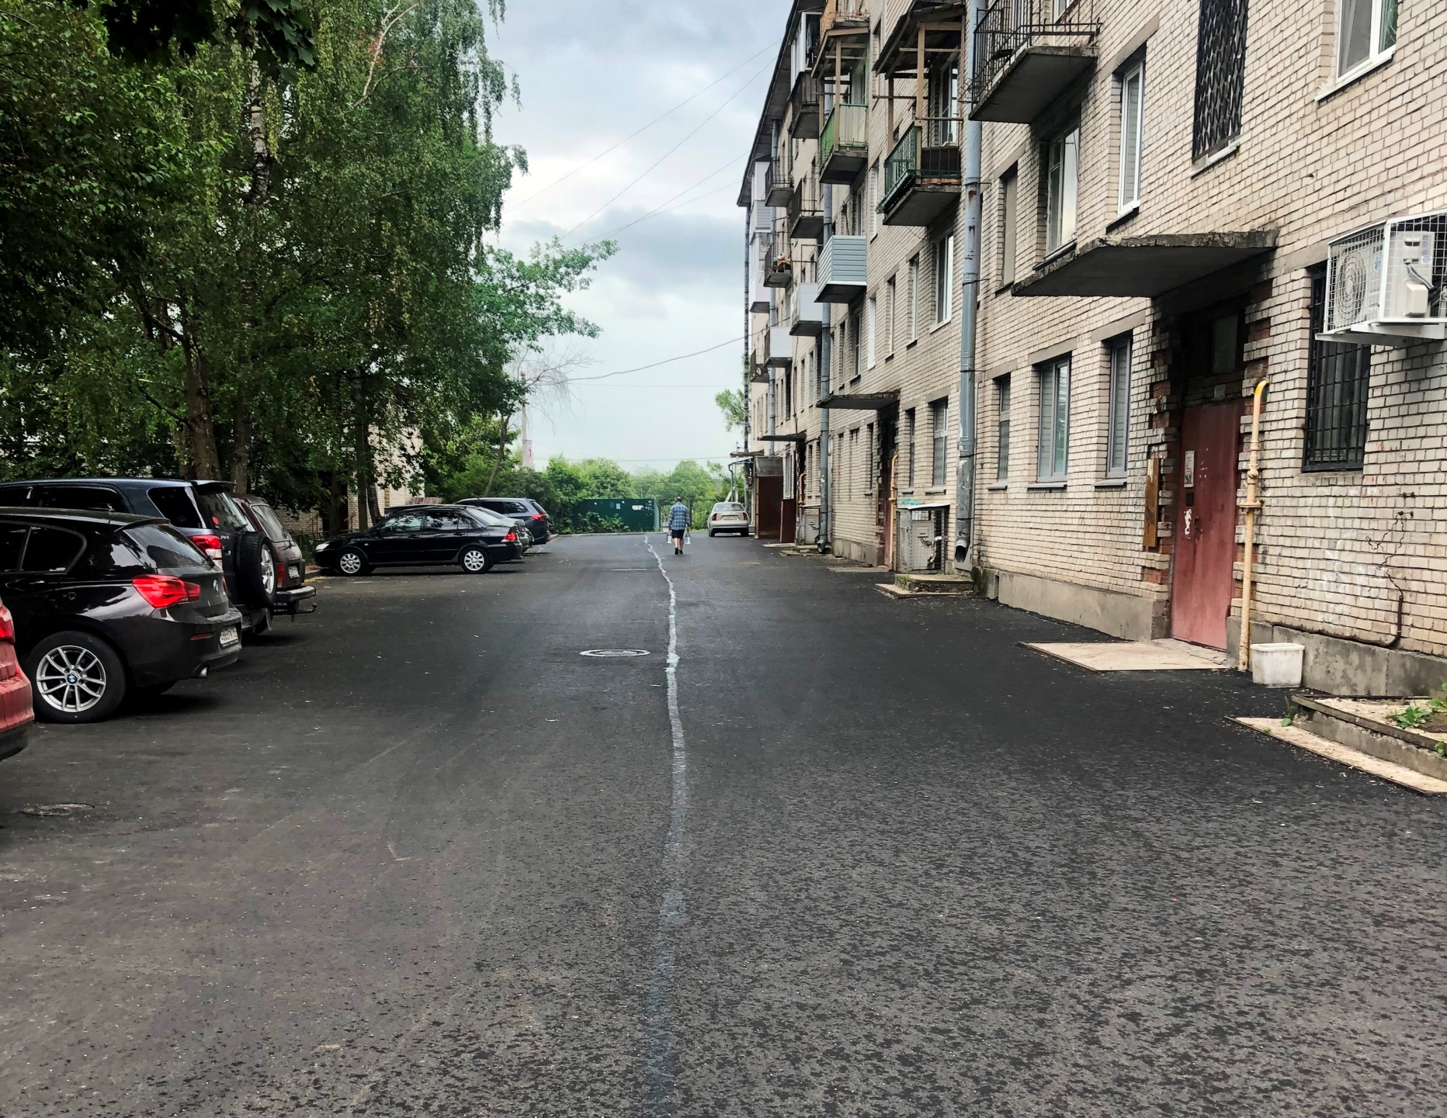
Выполнен ремонт дворовой территории в п.Пудость, ул.Зайончковского д.6

Slide 22
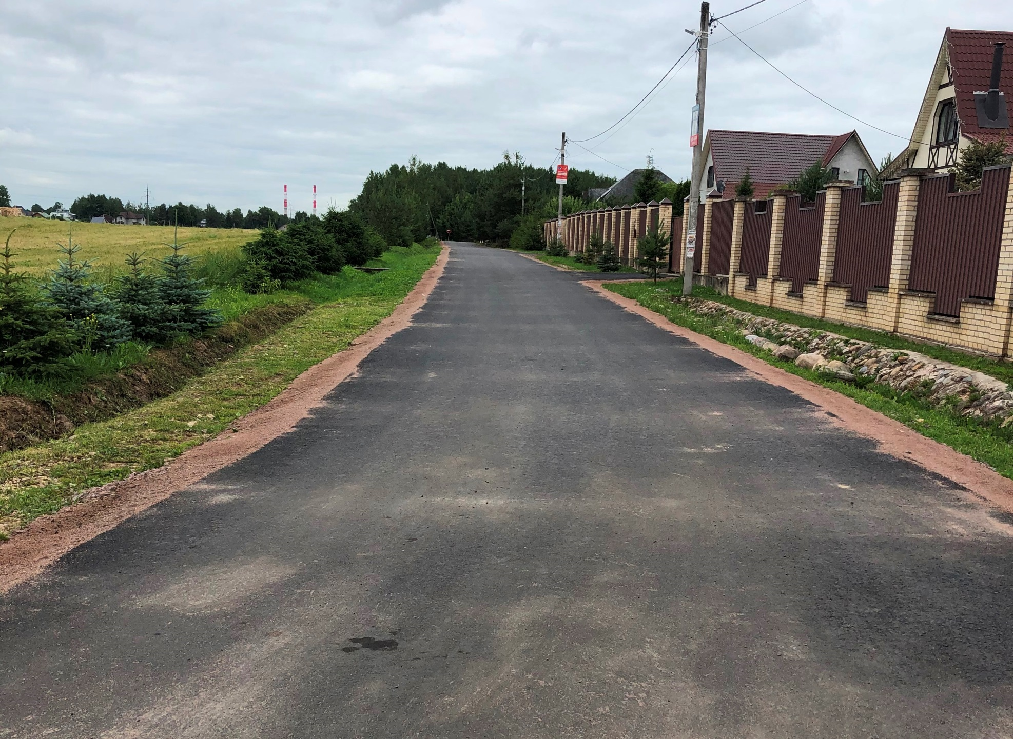
Выполнен ремонт дороги в д.Сокколово

Slide 23
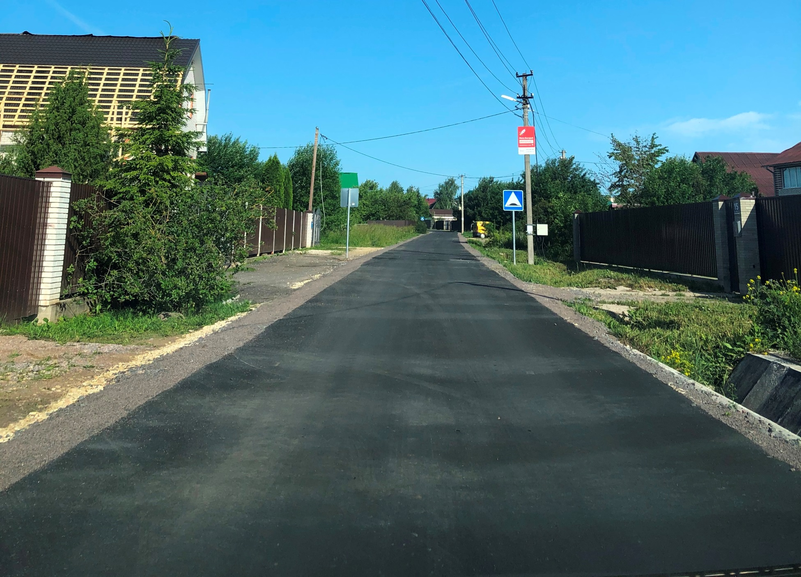
Выполнен ремонт дороги в п.Пудость ул.Солнечная

Slide 24
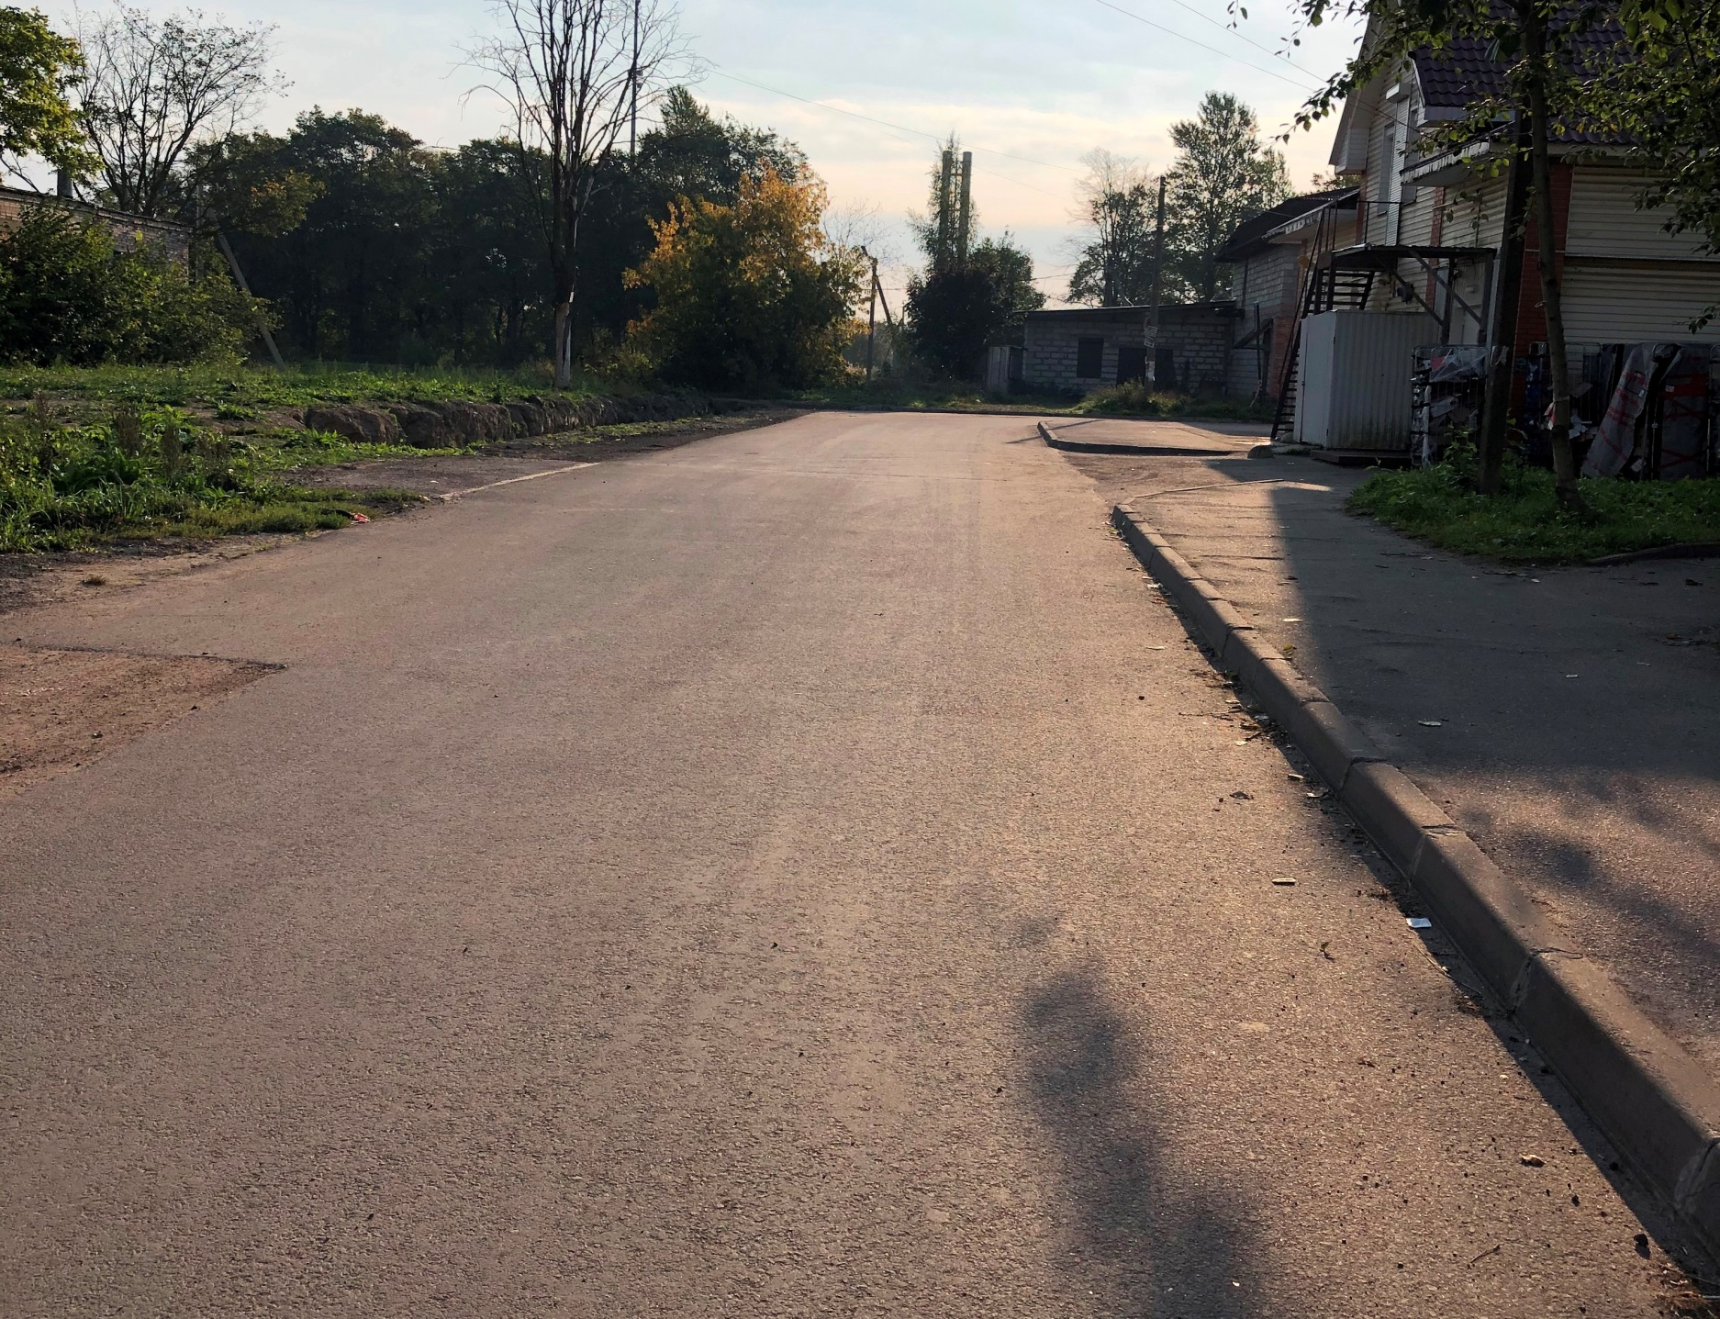
Выполнен ремонт дороги в п.Терволово ул.Ленинградская

Slide 25
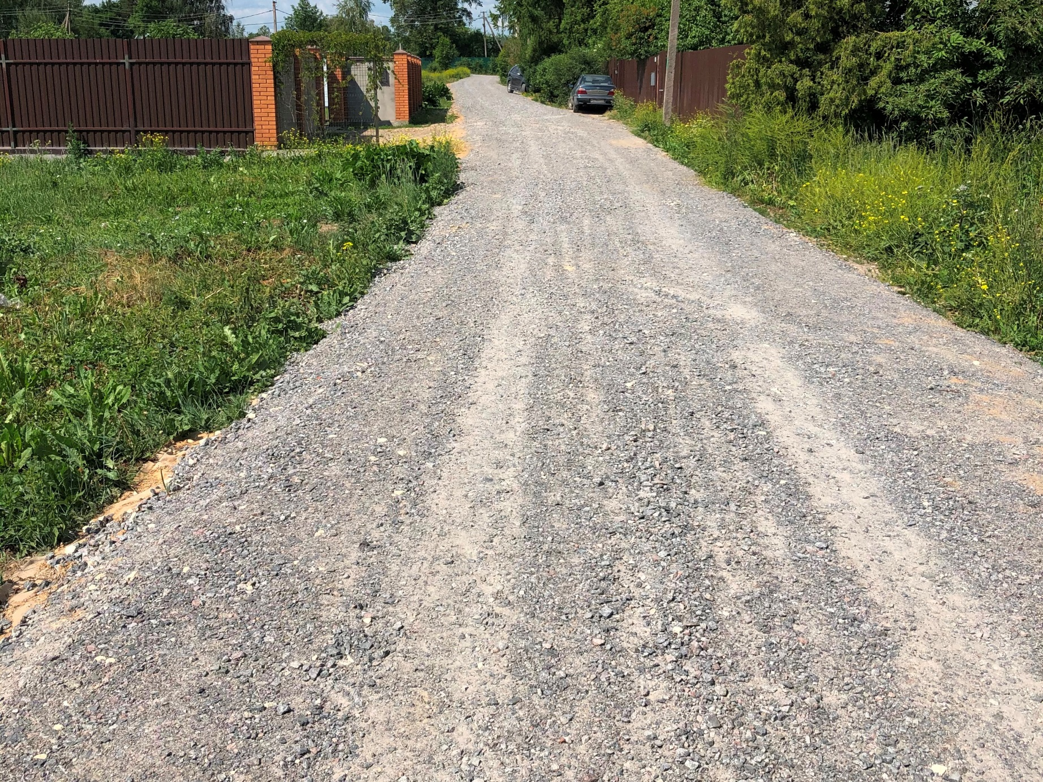
Выполнен ремонт дороги в п.Терволово ул.Новая

Slide 26
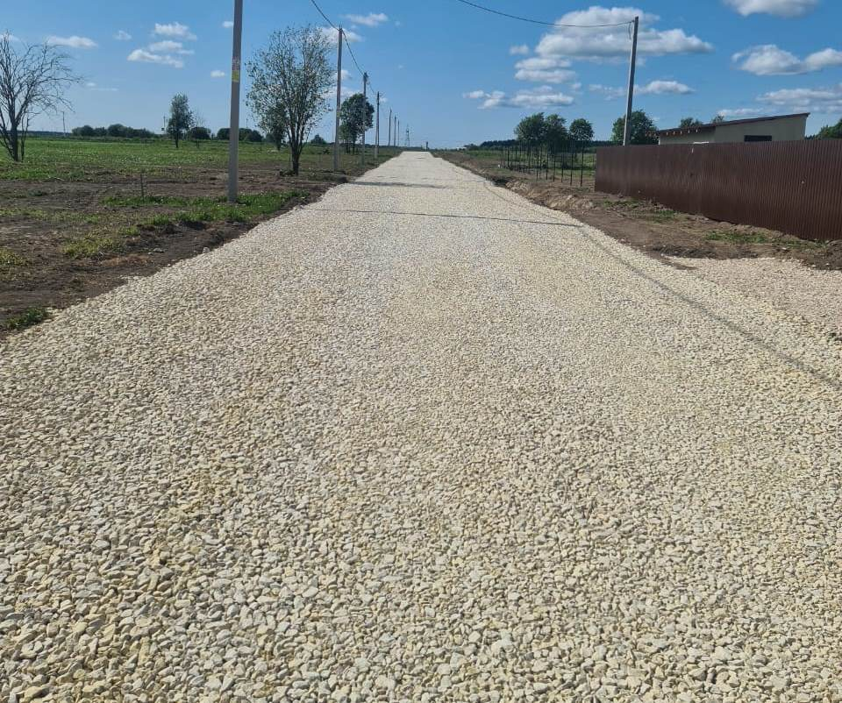
Выполнен ремонт дороги в д.Скворицы ул.Восточная

Slide 27
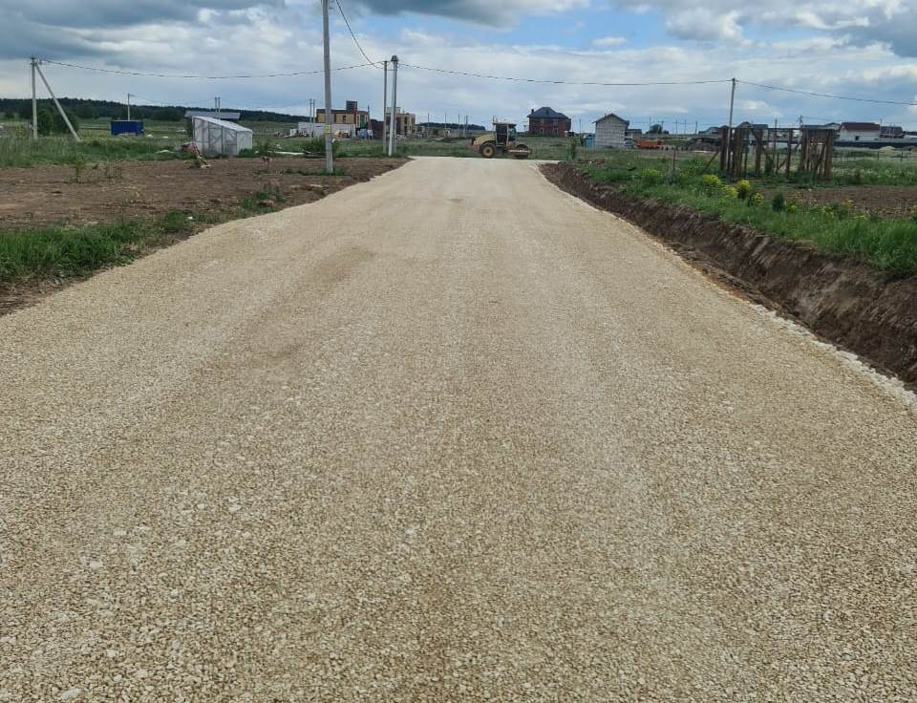
Выполнен ремонт дороги в д.Скворицы ул.Западная

Slide 28
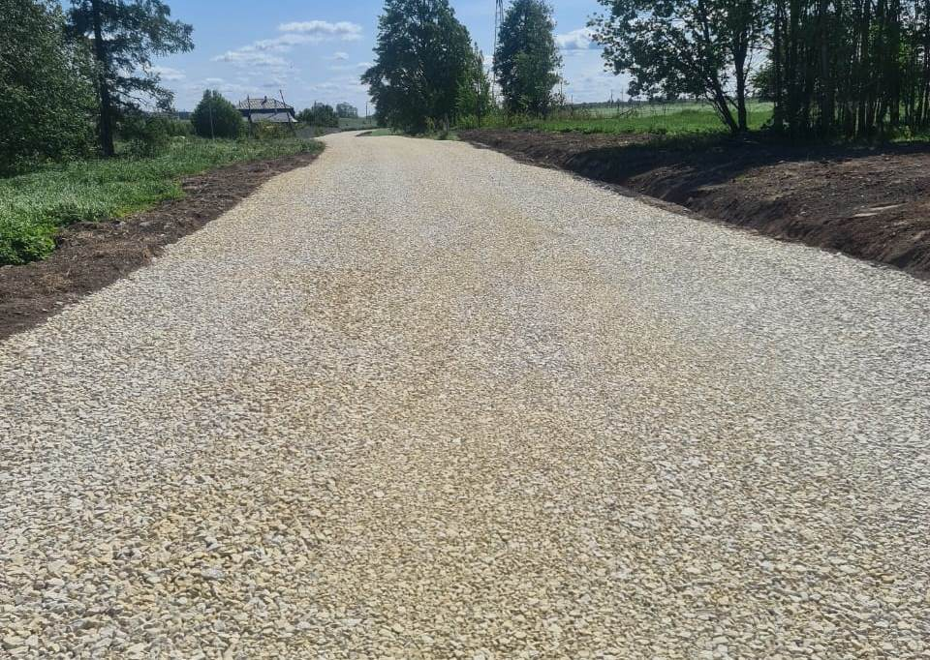
Выполнен ремонт дороги в д.Скворицы ул.Проселочная

Slide 29
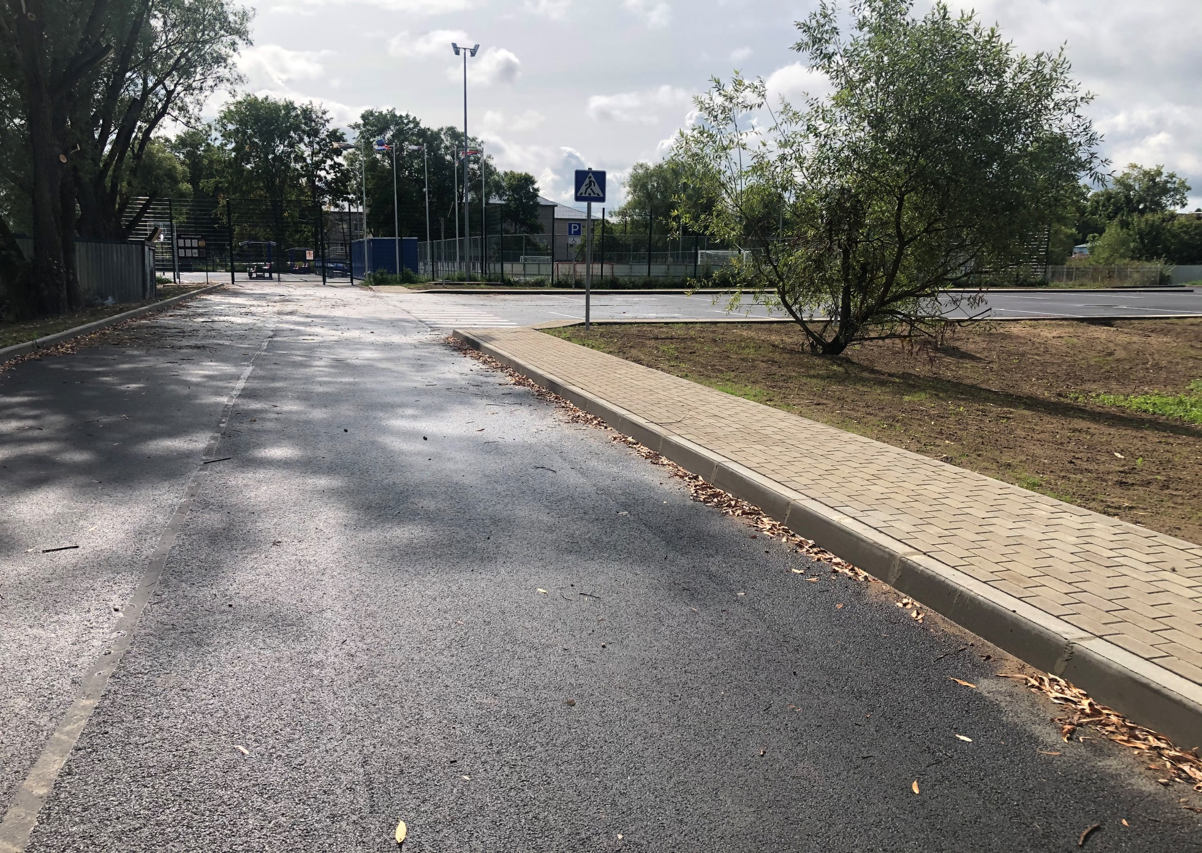
Выполнен ремонт в п.Терволово подъезд к ФОКОТ

Slide 30
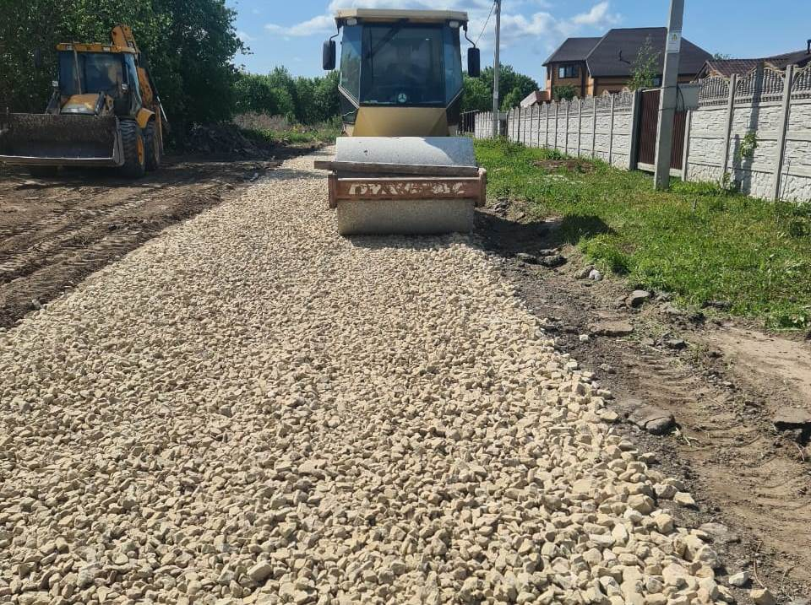
Выполнен ремонт дороги в п.Терволово ул.Сиреневая

Slide 31
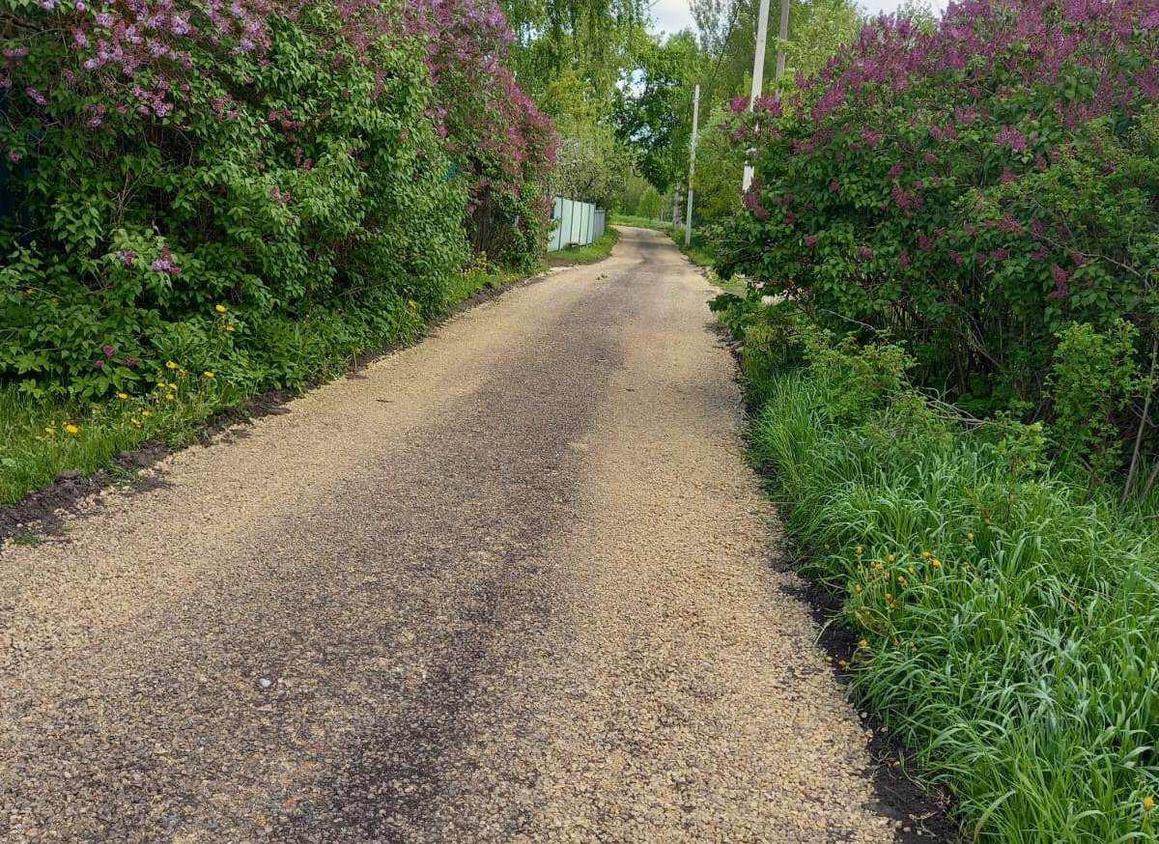
Выполнен ремонт дороги в д.Корпиково пер.Речной

Slide 32
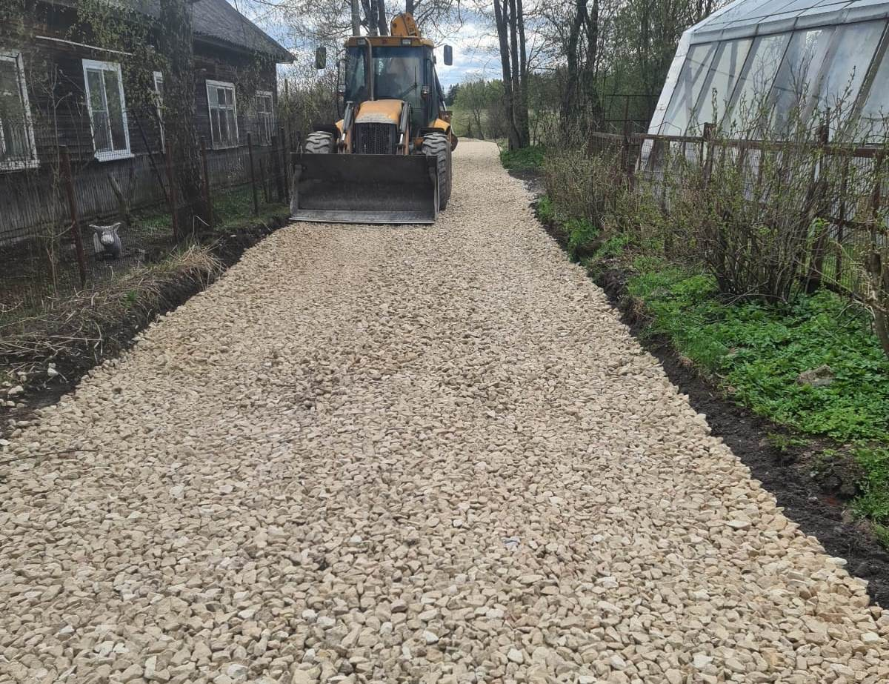
Выполнен ремонт в п.Мыза-Ивановка ул.Шоссейная до д.2.

Slide 33
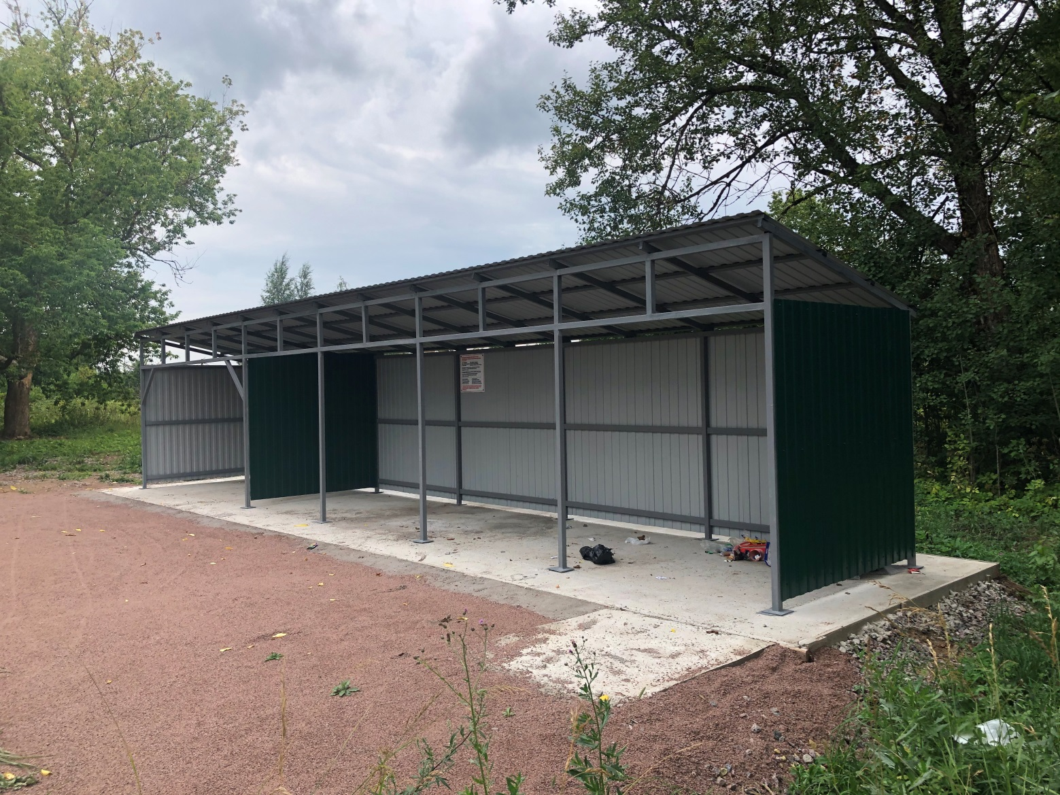
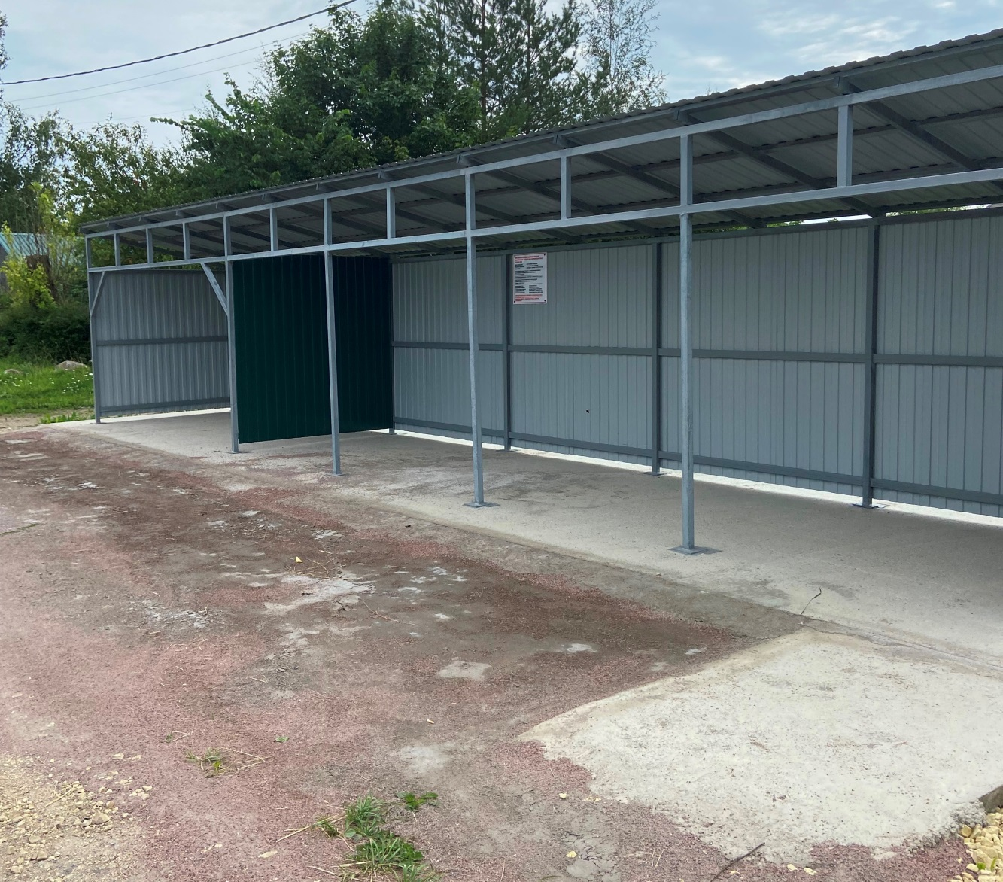
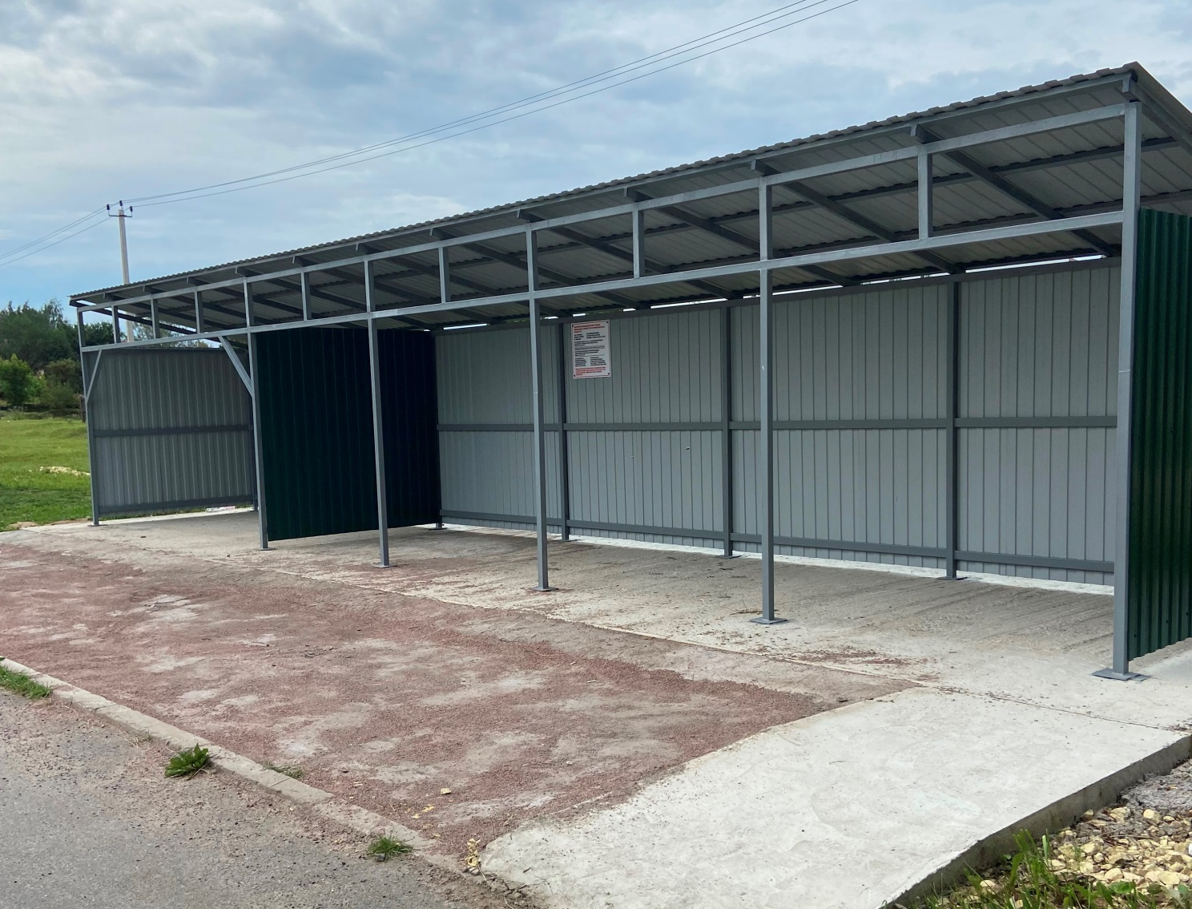
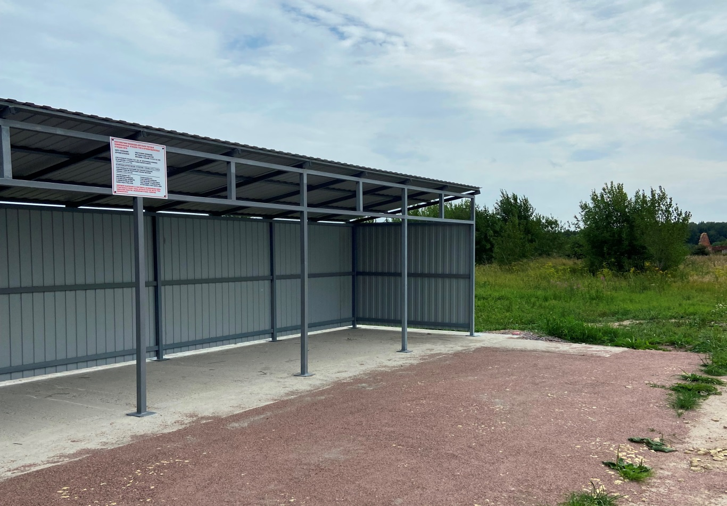
Оборудованы контейнерные площадки по адресам: д. Большое Рейзино, ул. Светлая,
п. Терволово, ул. Ленинградская, вблизи дома 6а,
п. Мыза-Ивановка, ул. Шоссейная, вблизи ФАПа,
д. Кезелево, вблизи дома №34, №36,
п. Терволово, ул. Школьная, вблизи дома №9,
п. Терволово, ул. Липовая, п. Терволово, ул. Ряхмузи

Slide 34
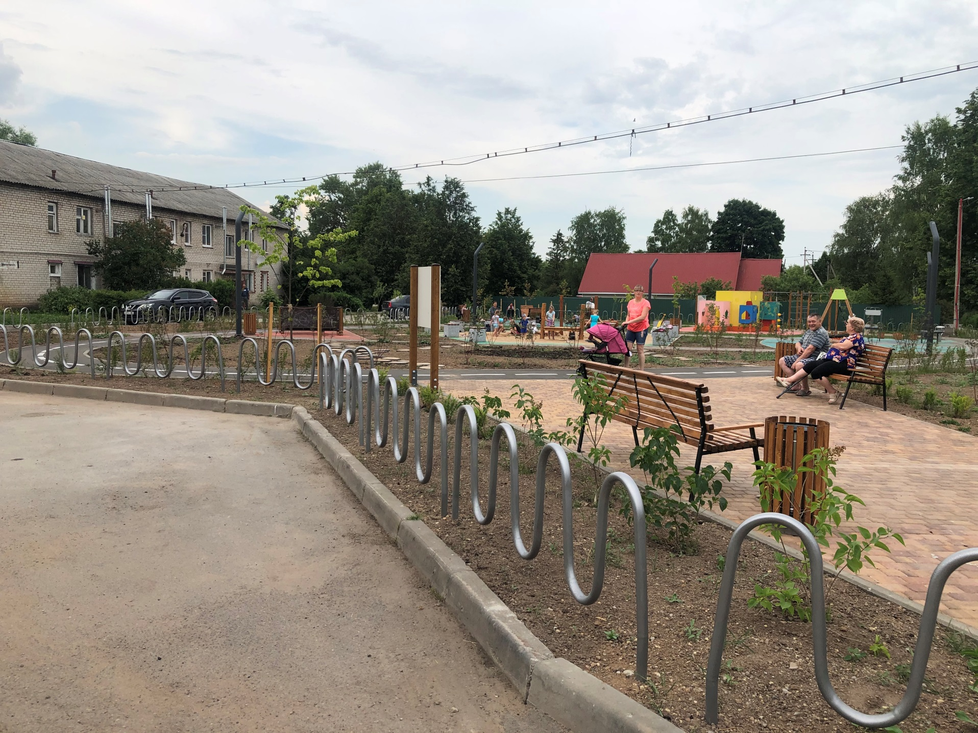
Благоустройство общественной территории в п.Пудость
«Сквер детского творчества»

Slide 35
Прочие мероприятия по благоустройству
Содержание территории и уборка мусора ;
Мероприятия по борьбе с борщевиком Сосновского;
Окашивание травы;
Опиловка аварийных деревьев;
Приобретение скамеек и урн с логотипом поселения в дер. Ивановка, пос. Терволово, пос. Пудость.

Slide 36
Выполнено
Завершено строительство распределительного газопровода в пос. Мыза-Ивановка ;
За 2023 года в поселении газифицировано 137 объекта;
Разработана схема
газоснабжения и построен
распределительный
газопровод в дер. Малое
Рейзино;
Начались работы по проектированию межпоселкового газопровода дер. Ивановка – дер. Мута-Кюля- дер. Скворицы- дер. Кезелево

Slide 37
Задачи на будущее
Реализация проекта в рамках программы «Комфортная городская среда»;
Провести работы по газификации Рейзинского сельского клуба;
Провести ремонт дворовой территории в пос. Пудость ул. Зайончковского дома 12-13;
Провести ремонт дороги в пос. Пудость от ул. Половинкиной до моста;
Провести благоустройство территории парковки и тропинки у детского сада в дер. Ивановка;
Проведение капитального ремонта части внутренних помещений и входной группы Пудостьского КДЦ.
Выполнить капитальный ремонт фундамента многоквартирного дома 4 в дер. Ивановка.

Slide 38
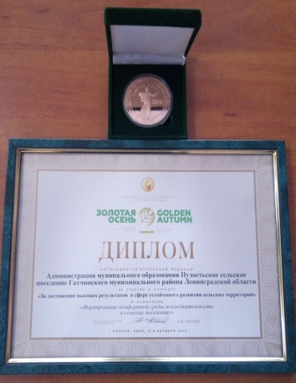
Отремонтировано 27 дорог и 7 дворовых территорий;
Благоустроено 2 общественных пространства;
Введен в эксплуатацию ФОКОТ;
Отремонтирован Пудостьский КДЦ;
Оборудовано 25 контейнерных площадок;
Расселено 9 МКД признанных аварийными;
Газифицировано 10 населенных пунктов
с 2020 по 2023 год

Slide 39
Спасибо за внимание

